Slide 1
Profiscope
Группа N3364
Смирнов Максим Григорьевич
smirnoffmg@gmail.com
Санкт-Петербург, 2018

Slide 2
ПРОБЛЕМА
Резюме врут
Найти человека просто, сложно проверить его слова

Slide 3
РЕШЕНИЕ
Принимать кандидатов не на основе резюме, а на основе подтверждённых навыков
Пополнять базу кандидатов, классифицируя их по навыкам и опыту

Slide 4
ПРЕДЛАГАЕМЫЙ ПРОДУКТ /УСЛУГА
Онлайн-сервис для подбора IT специалистов на основании автоматически сформированных профилей

Slide 5
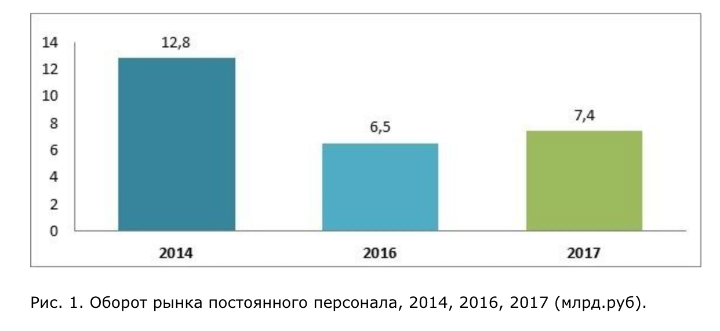
ТЕМПЫ РОСТА РЫНКА

Slide 6
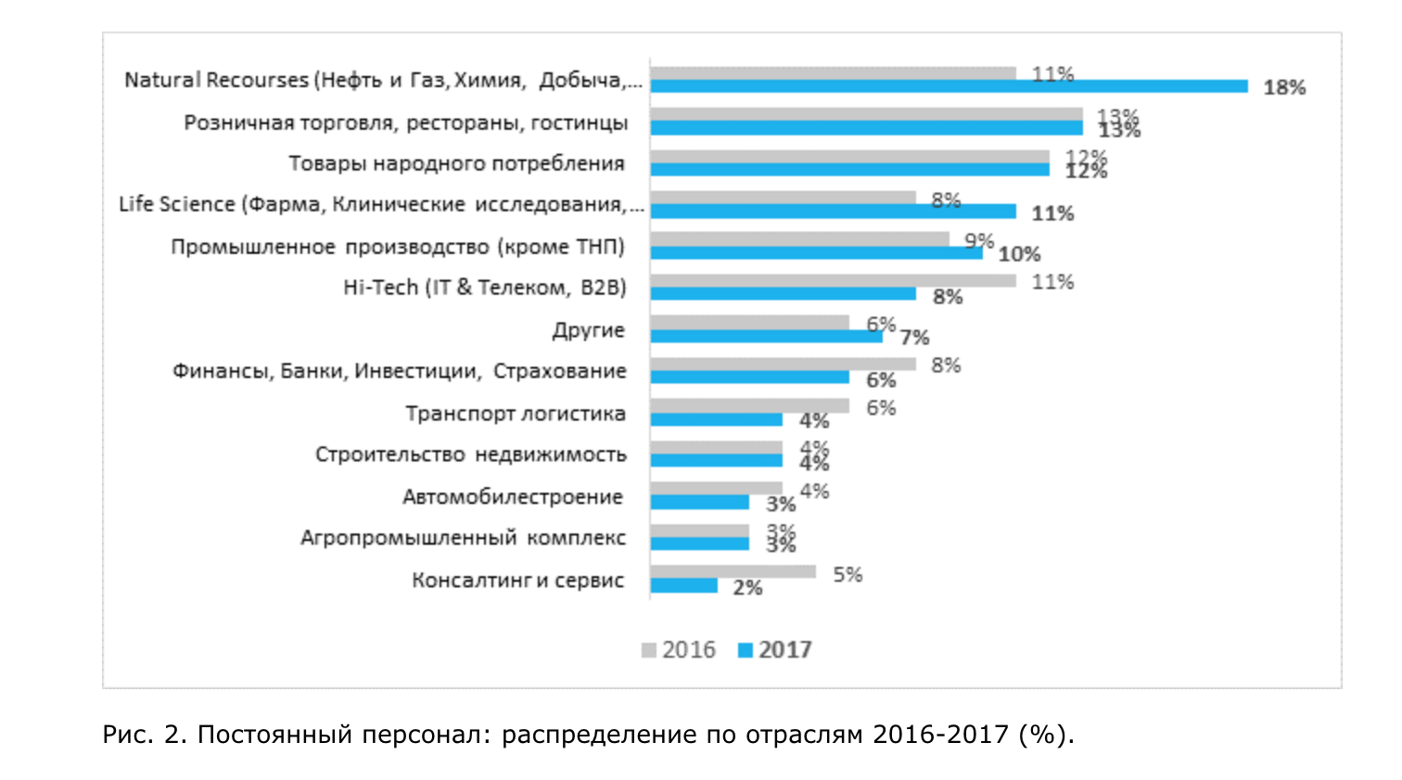
РАСПРЕДЕЛЕНИЕ ПО ОТРАСЛЯМ

Slide 7
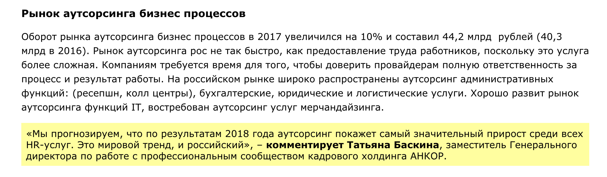
ОСОБЕННОСТИ РАЗВИТИЯ РЫНКА

Slide 8
РЫНОК И КЛЮЧЕВЫЕ ИГРОКИ
Amazing hiring (русские)
Gild (умер)
Talentbin (первые)
Sourced.tech (крутые)

Slide 9
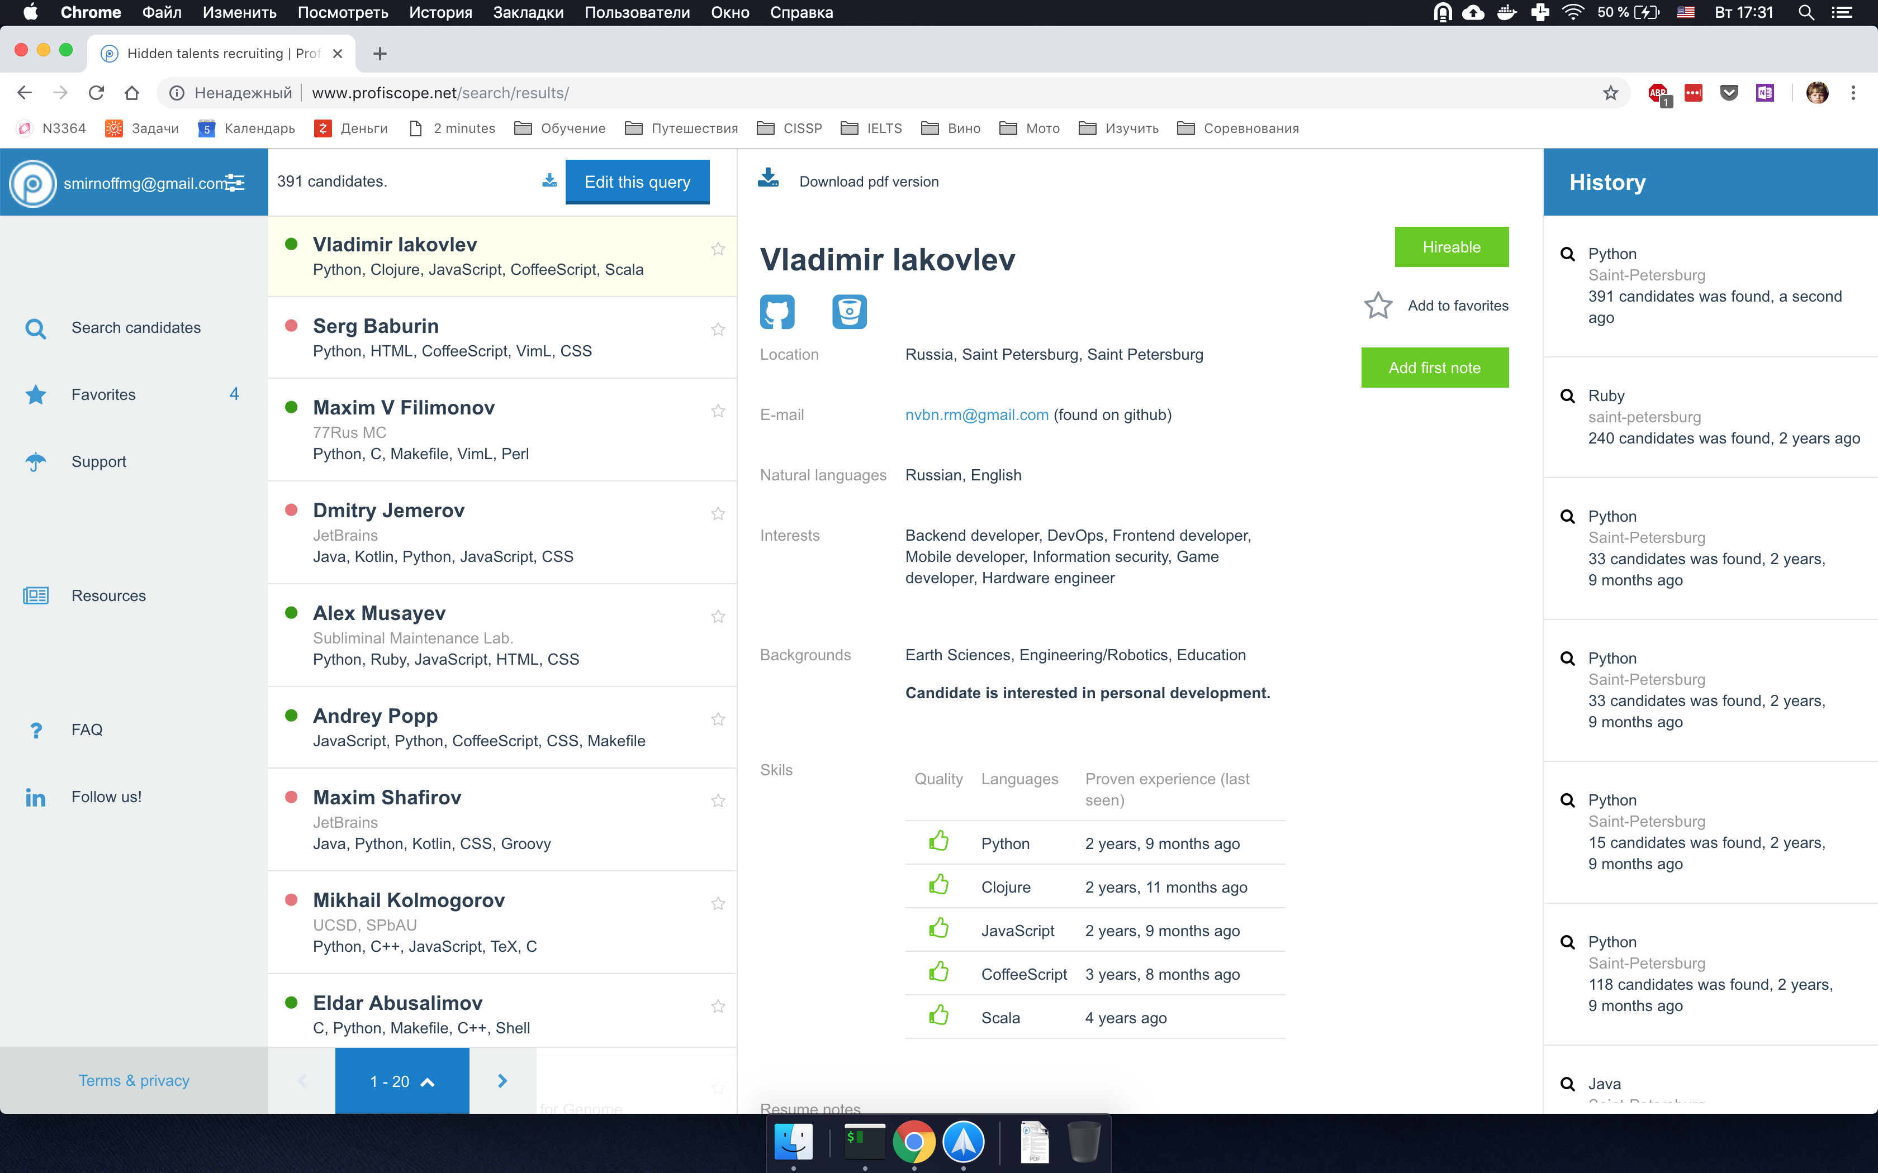

Slide 10
Ключевые партнеры? Отсутствует потребность. | Ключевые виды деятельности? НИОКР и поддержание платформы. | Ценность? Проверенные и редкие резюме. |  | Взаимо-отношения с клиентами? Самообслужи- вание. | Сегменты? IT- и HR-компании
 | Ключевые ресурсы? База данных резюме и API для доступа. |  |  | Каналы сбыта? Прямые продажи и конференции
Структура издержек? ФОТ, оборудование и амортизация. |  |  | Потоки поступления доходов? Оплата подписки.

Slide 11
№ п/п | ПЛАН ПРИБЫЛЕЙ И УБЫТКОВ Наименование показателей | Расчетный период
 |  | 2019 | 2020 | 2021
1. | Выручка от продаж (без НДС и акцизов) (тыс.руб.) | 6000 | 7000 | 8000
2. | Прямые материальные затраты (без НДС) | 0 | 0 | 0
3. | З/п производственного персонала (вкл. ЕСН) | 2400 | 2640 | 2880
4. | Валовая прибыль | 3600 | 4360 | 5120
5. | Постоянные (общехозяйственные и прочие) расходы (без НДС) | 1200 | 1200 | 1200
6. | Постоянные расходы на з/п АУП (вкл. ЕСН 30%) | 240 | 240 | 240
7. | Амортизационные отчисления | 144 | 158.4 | 172.8
8. | Операционная прибыль/убыток | 2016 | 2761.6 | 3507.2
9. | + прочие доходы | 0 | 0 | 0
10 | - прочие расходы | 1200 | 1200 | 1200
11 | Прибыль до налогообложения | 816 | 1441.6 | 2067.2
12 | Налог на прибыль (6% от дохода) | 48.96 | 86.496 | 124.032
13 | Чистая прибыль (тыс.руб.) | 767.04 | 1355.104 | 1943.168

Slide 12
№ п/п | ПЛАН ПРИБЫЛЕЙ И УБЫТКОВ Наименование показателей | Расчетный период
 |  | 2019 | 2020 | 2021
1. | Выручка от продажи товаров, работ, услуг (тыс. руб.) (тыс.руб.) | 6000 | 7000 | 8000
2. | Общие расходы на выпуск продукции | 3984 | 4238.4 | 4492.8
3. | Прибыль от продаж (операционная прибыль) (тыс. руб.), Ппр | 2016 | 2761.6 | 3507.2
4. | Налог на прибыль (6% от дохода) (тыс. руб.) | 48.96 | 86.496 | 124.032
5. | Чистая прибыль отчетного периода (тыс. руб.) (Net Profit Margin, NPM), % | 767.04 | 1355.104 | 1943.168
6. | Рентабельность чистой прибыли, % (R = Чистая прибыль / Выручка x 100%) | 12.7% | 19.3% | 24.2%
7. | Рентабельность продукции, % (R = Прибыль от продаж / Общие расходы на выпуск продукции x 100%) | 67.5% | 65.1% | 78.06%

Slide 13
Спасибо за внимание!
smirnoffmg@gmail.com
Санкт-Петербург, 2018

